Slide 1
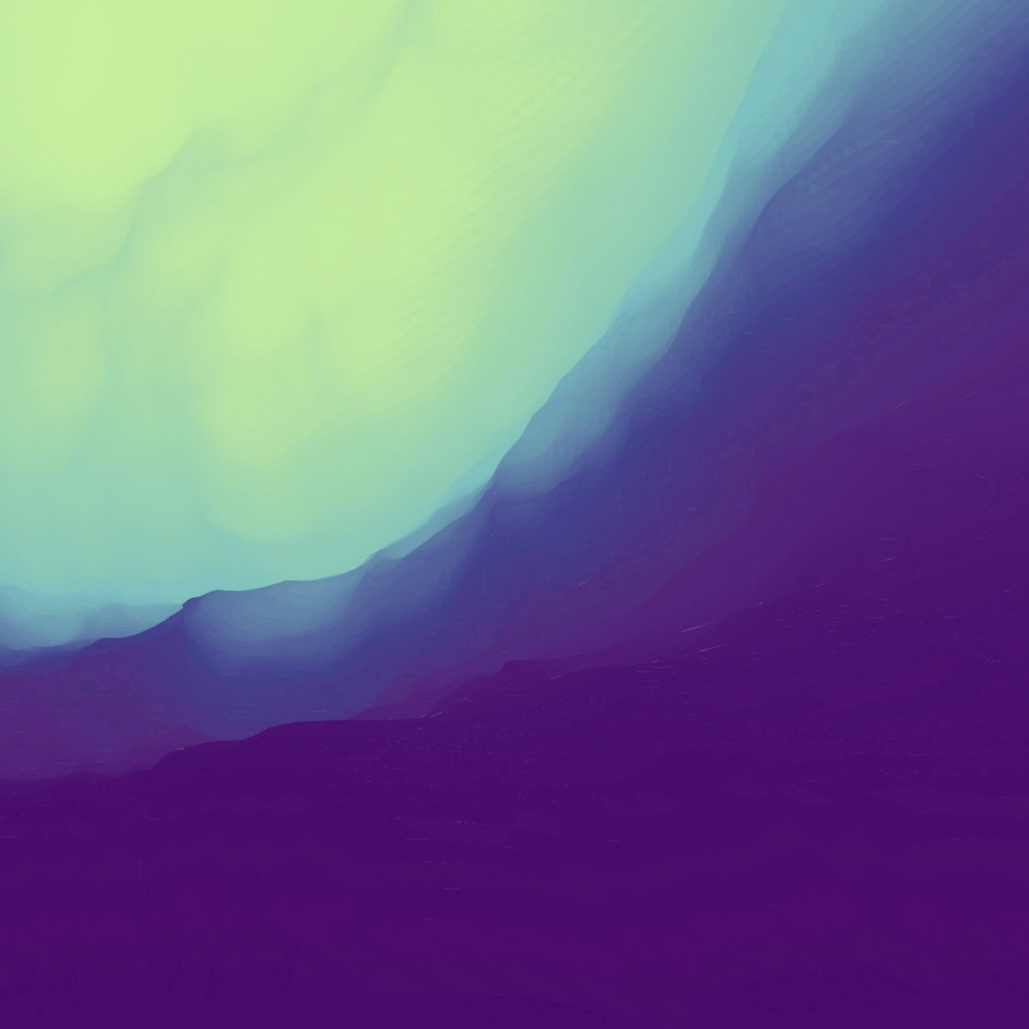
Unentdeckte Tiefen
ein Lernspiel zur Entdeckung der Tiefsee für das Forschungsinstitut XY

Slide 2
Wir tauchen gemeinsam ab

Slide 3
Verteilt euch im Raum mit mind. 1m Abstand zu einander.

Slide 4
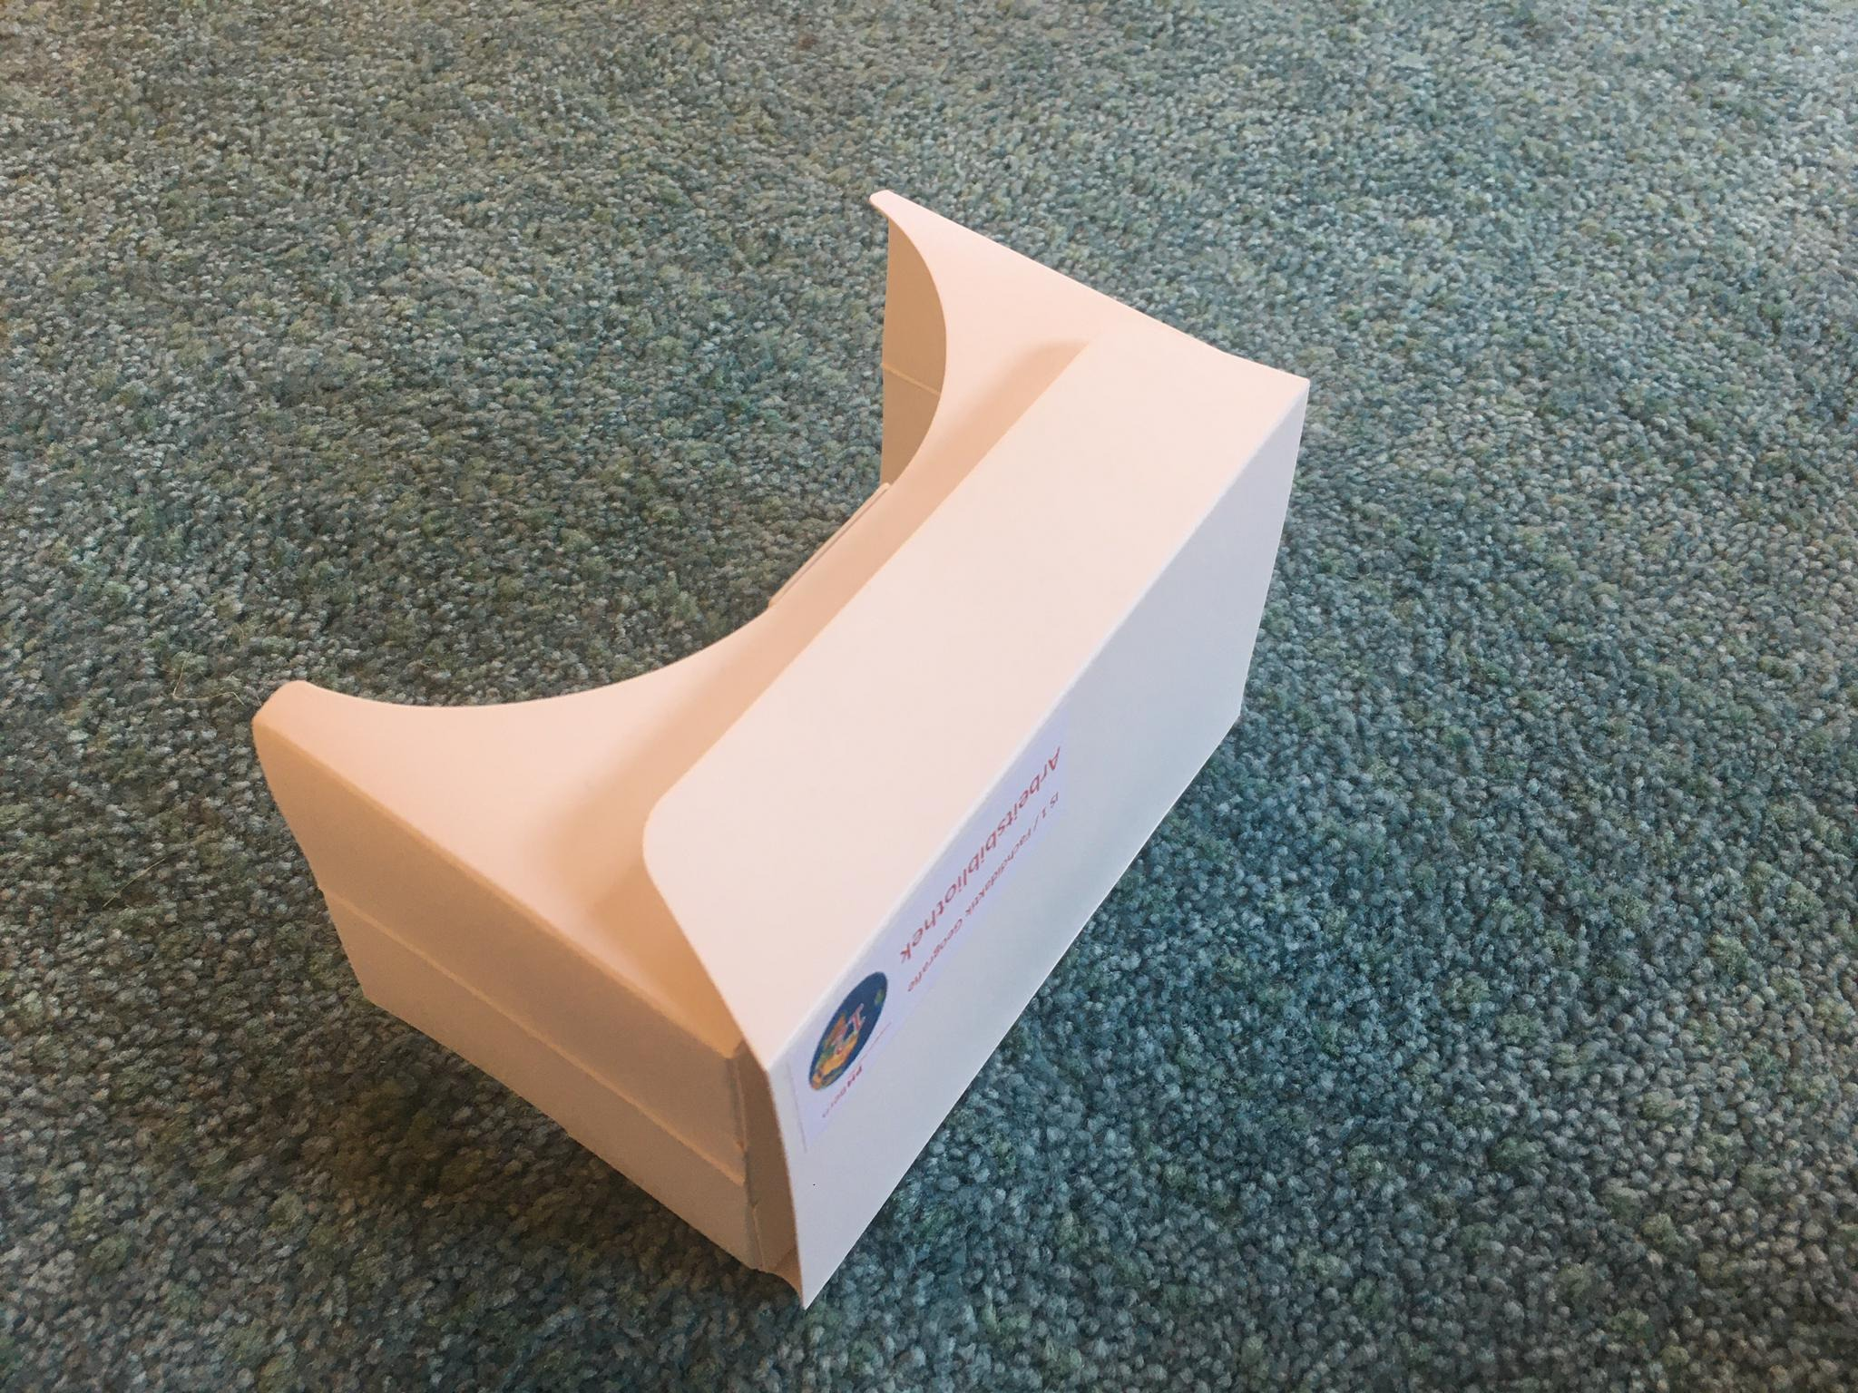
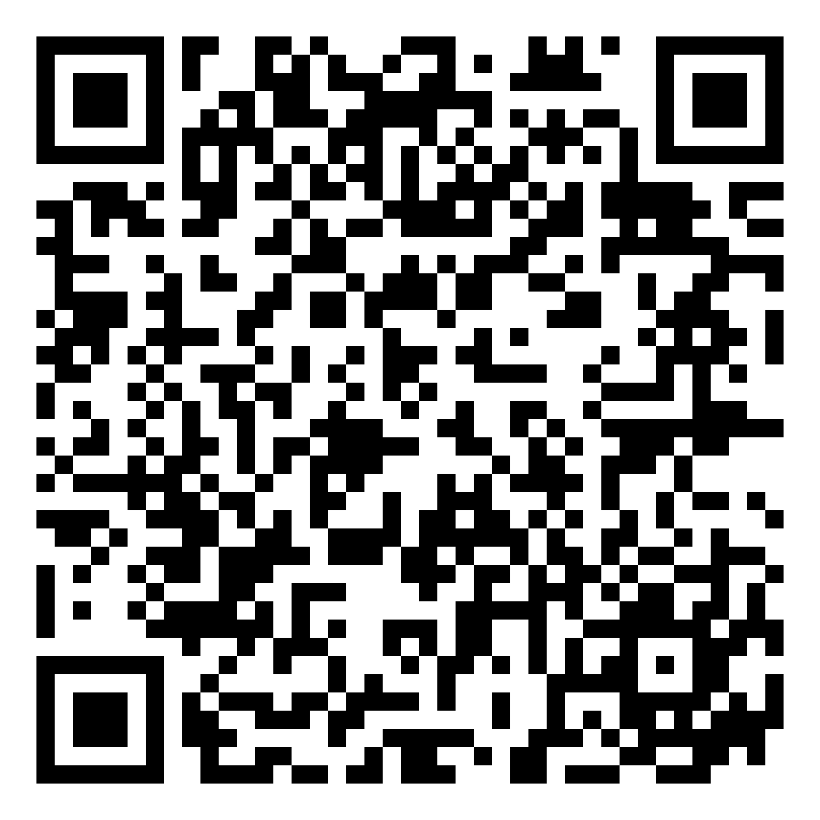
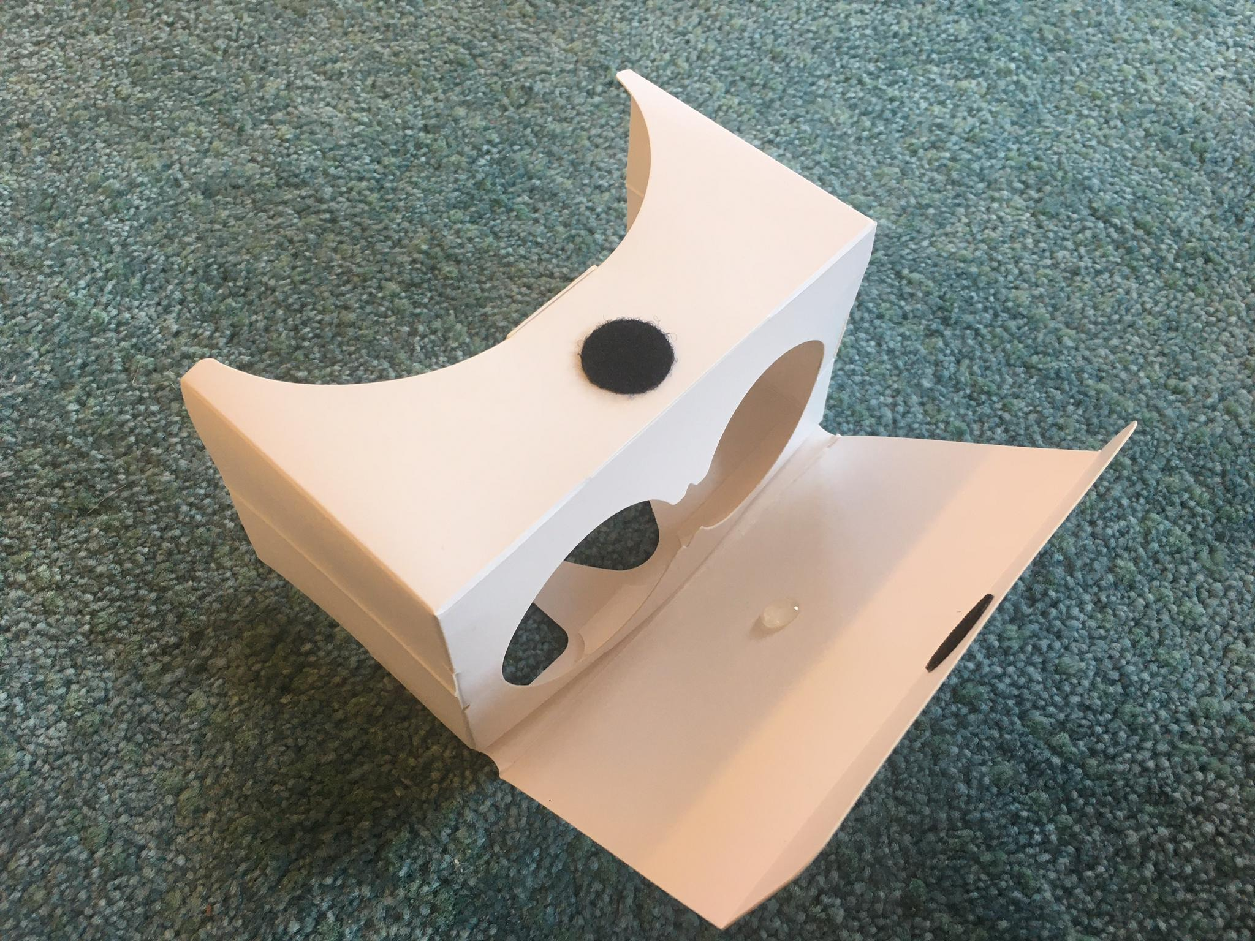
VR-Brille
360Grad Video

Slide 5
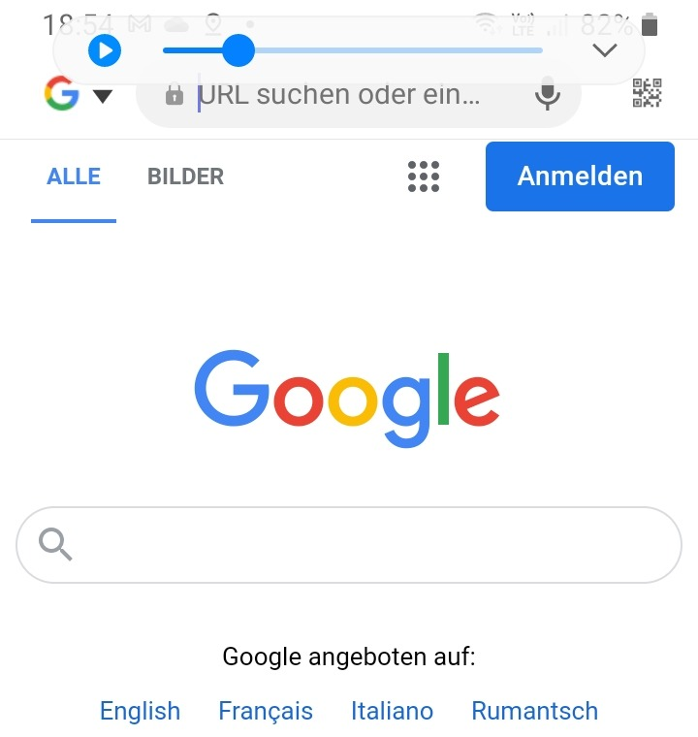
Samsung

Slide 6
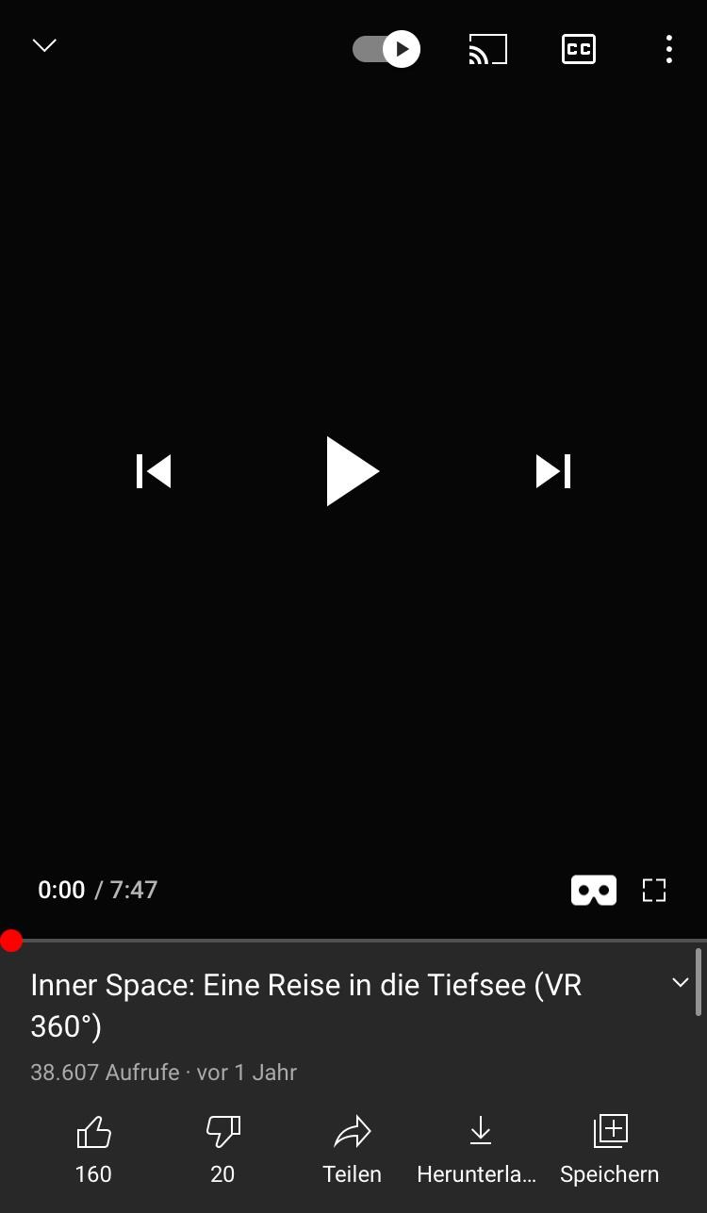
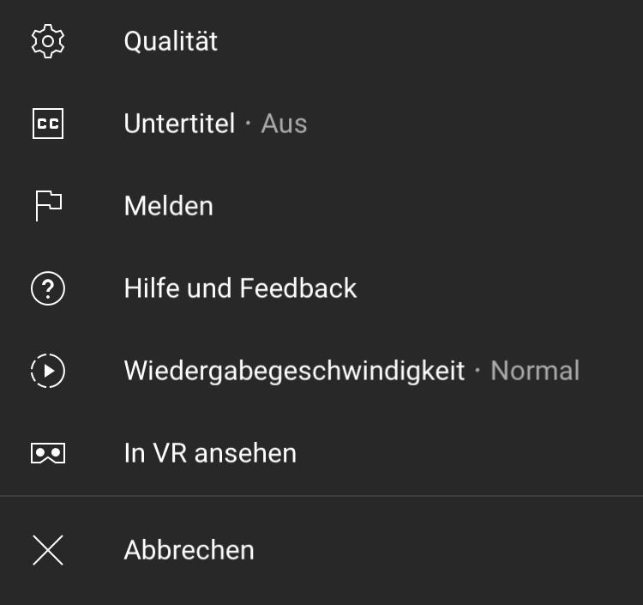
YouTube
Qualität «2160s» wählen
2. «Brille» wählen

Slide 7
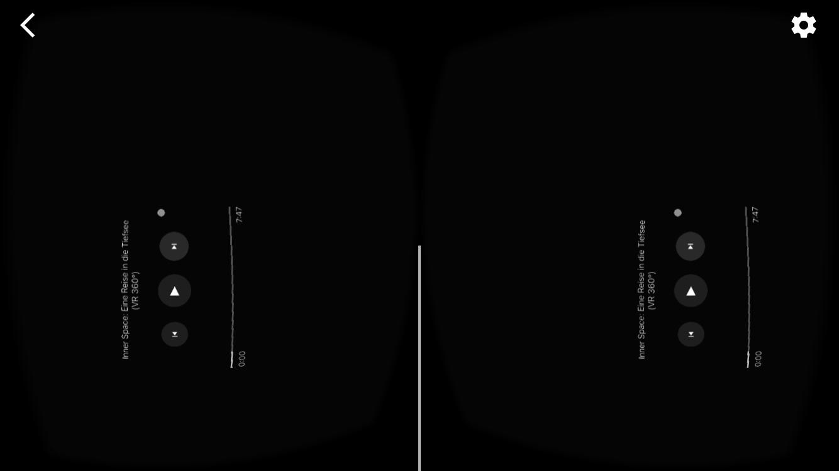
iPhones
3. «play»

Slide 8
Video einstellen
Kopfhörer anschliessen
Handy in VR-Brille legen

Slide 9
Das Video dauert knapp 8min.
Danach setzt ihr euch wieder an euren Platz.

Slide 10
Zu zweit austauschen:
Was habt ihr entdeckt?
Was hat euch erstaunt?

Slide 11
Was ist die Tiefsee?

Slide 12
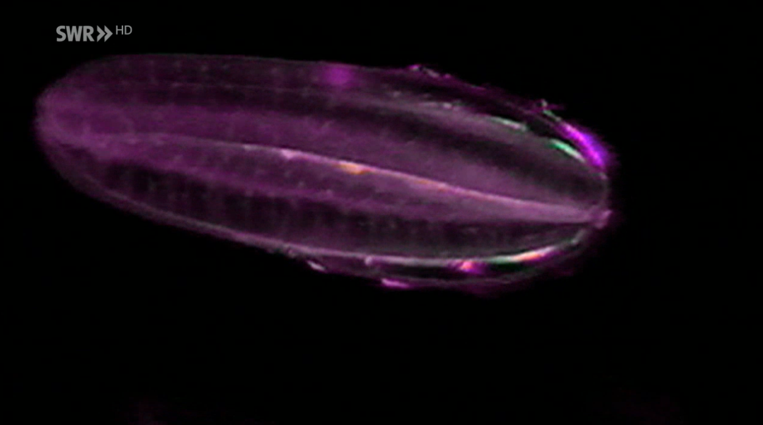
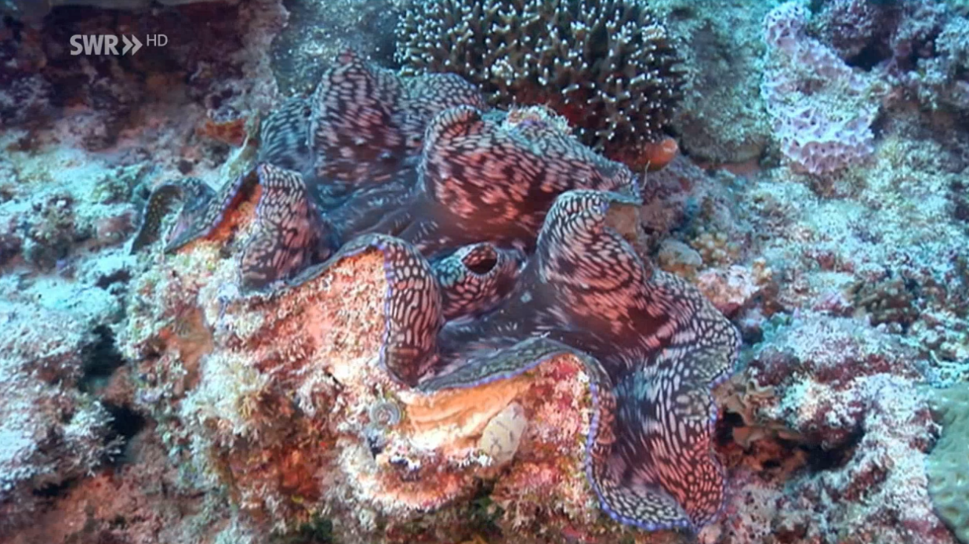
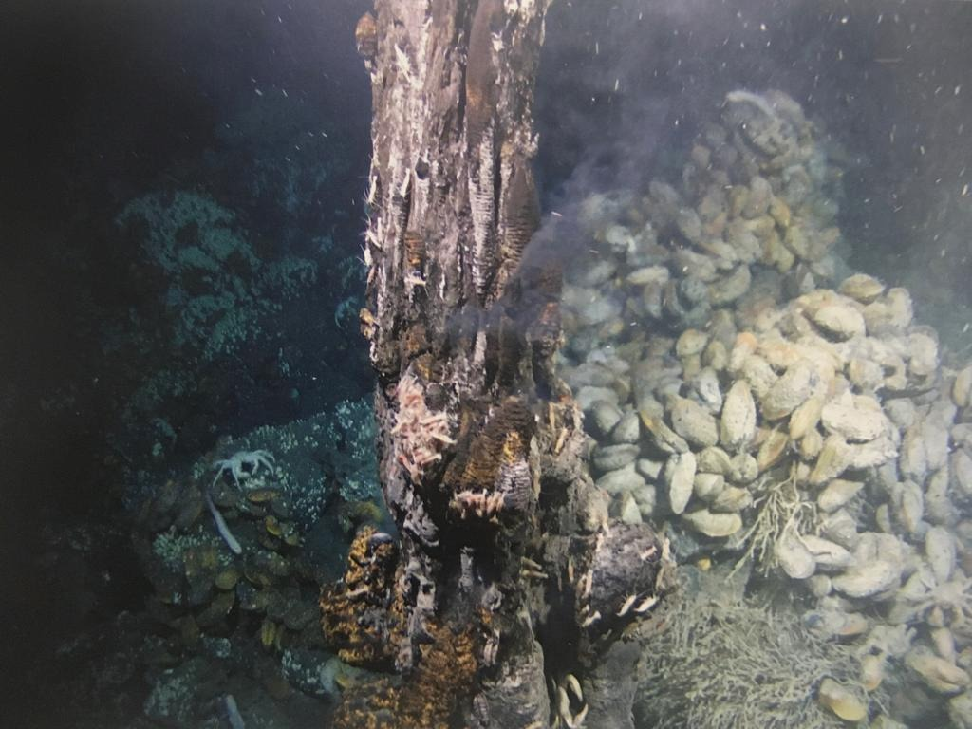
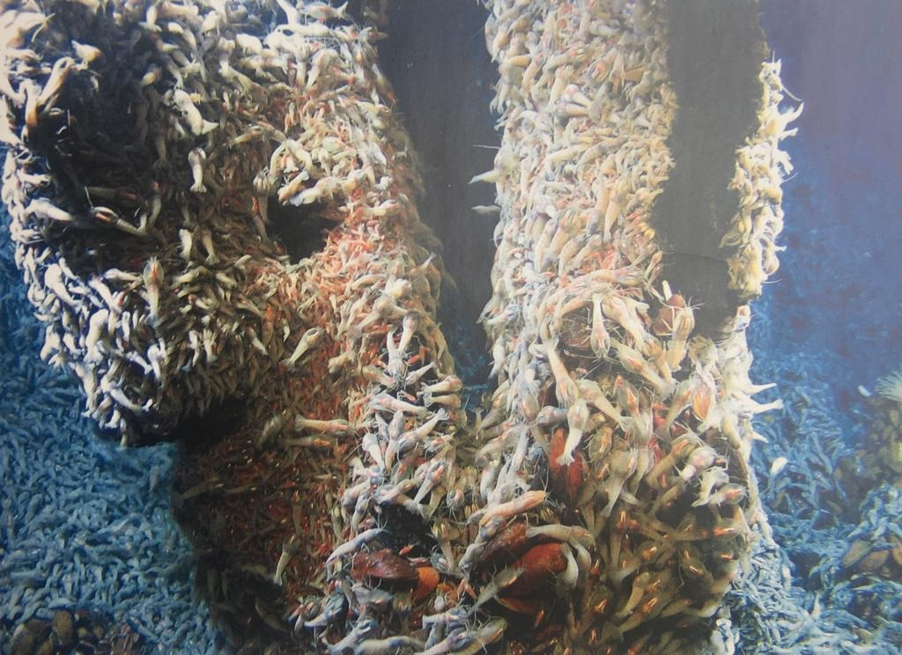
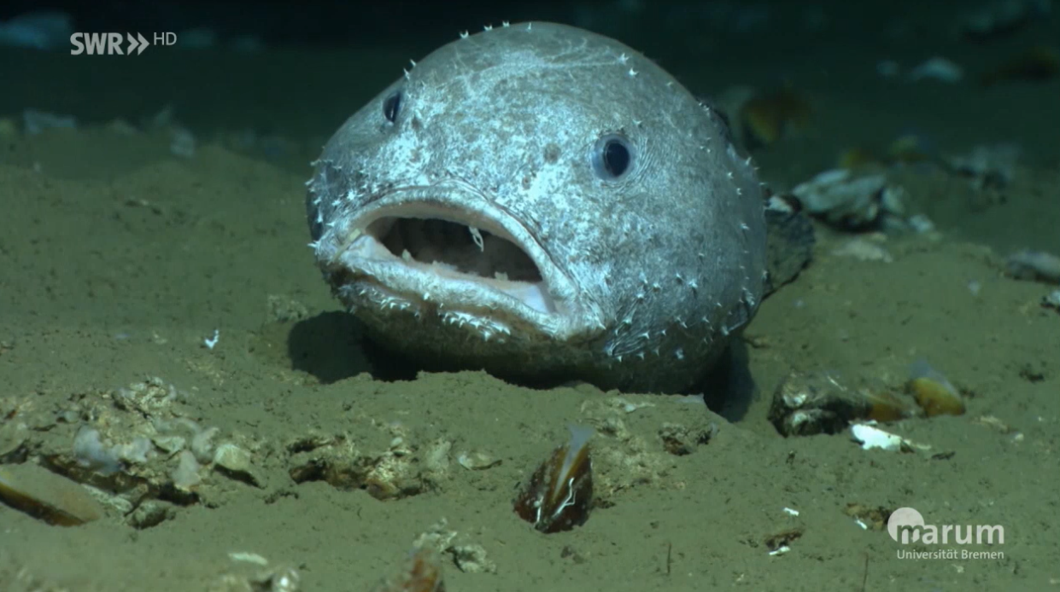

Slide 13
Wie funktioniert das Spiel?

Slide 14
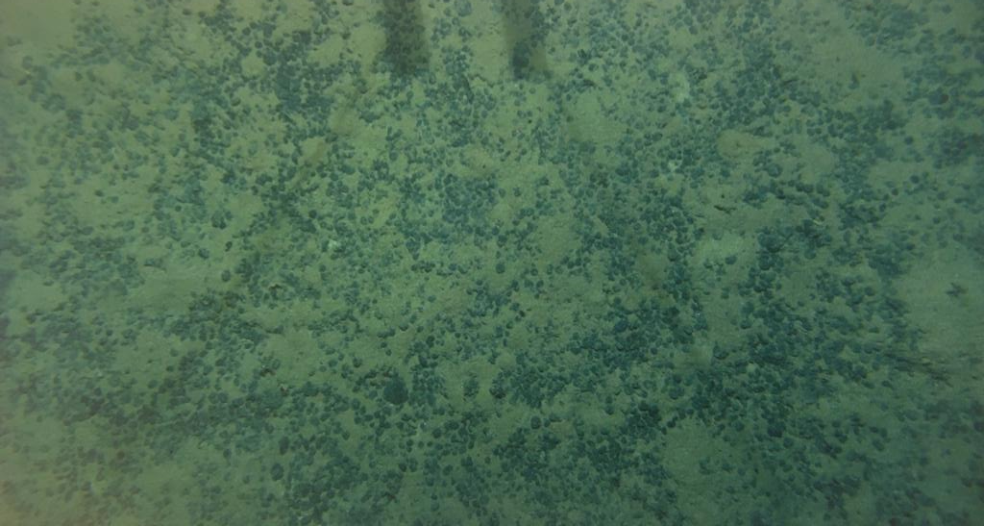
Unser Spielfeld...

Slide 15
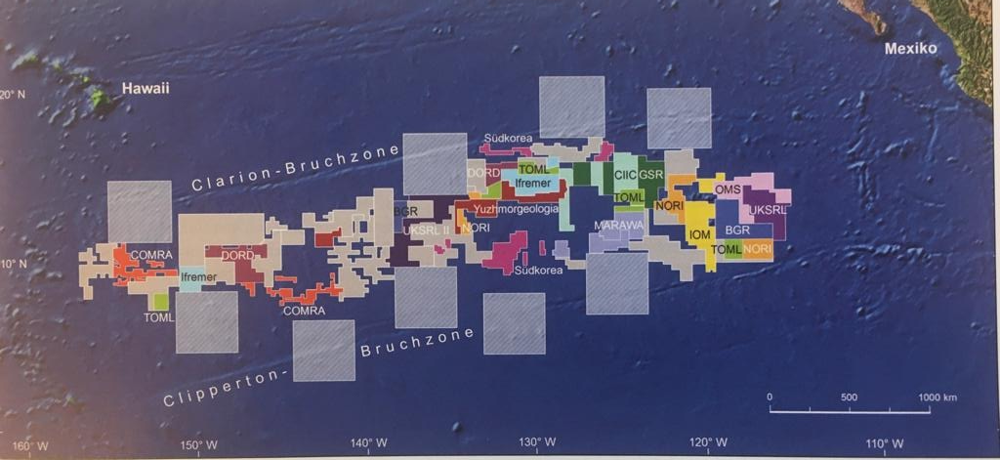
10x so gross wie die Schweiz
Unser Spielfeld
400’000 km² grosses Schutzgebiet
BGR = (deutsche)
Bundesanstalt für Geowissenschaften
und Rohstoffe

Slide 16
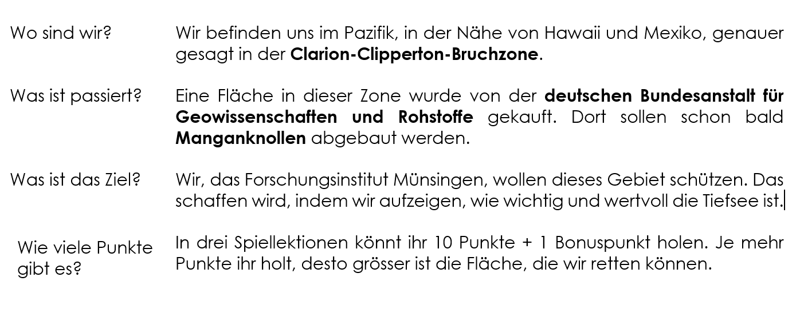
Spielanleitung

Slide 17
Forschungsinstitut
XY
Gruppe 1
Gruppe 2
Gruppe 3
Gruppe 4
Gruppe 5
Gruppe 6
Gruppe 7
ForscherIn 1
ForscherIn 2
ForscherIn 3
ForscherIn 2
ForscherIn 3
ForscherIn 2
ForscherIn 3
ForscherIn 2
ForscherIn 3
ForscherIn 2
ForscherIn 3
ForscherIn 4
ForscherIn 2
ForscherIn 3
ForscherIn 4
ForscherIn 1
ForscherIn 1
ForscherIn 1
ForscherIn 1
ForscherIn 1
ForscherIn 1
ForscherIn 2
ForscherIn 3

Slide 18
Spielaufbau
Es gibt 3 Spiellektionen
Pro Spiellektion könnt ihr 10 Punkte sammeln + 1 Bonuspunkt
Pro Team also gesamthaft 33 Punkte, das Forschungsinstitut kann total 231 Punkte holen
Spiellektion 1
Thema 1:
Wer war Jacques Piccard?
Thema 2:
Wie entstand die Tiefsee?
Thema 3:
Was machen Tiefseeforscher?
Spiellektion 2
Thema 4:
Druck
Thema 5:
Dunkelheit
Thema 6:
Kälte
Spiellektion 3
Thema 7:
Manganknollen
Thema 8:
Schwarze Raucher
Thema 9:
Tiefseetiere

Slide 19
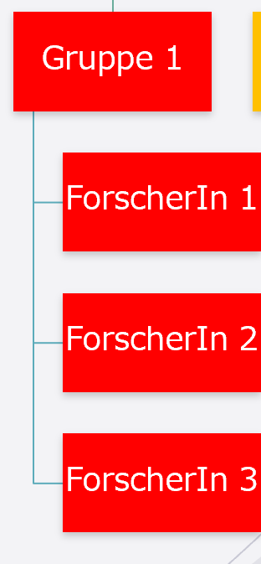
Jede Spiellektion besteht aus 2 Phasen
Phase: Wissenserwerb
2. Phase: Punkte sammeln
10min
Einzel-arbeit
20min
Gruppenarbeit
Thema 1:
Wer war Jacques Piccard?
Thema 2:
Wie entstand die Tiefsee?
Thema 3:
Was machen Tiefseeforscher?

Slide 20
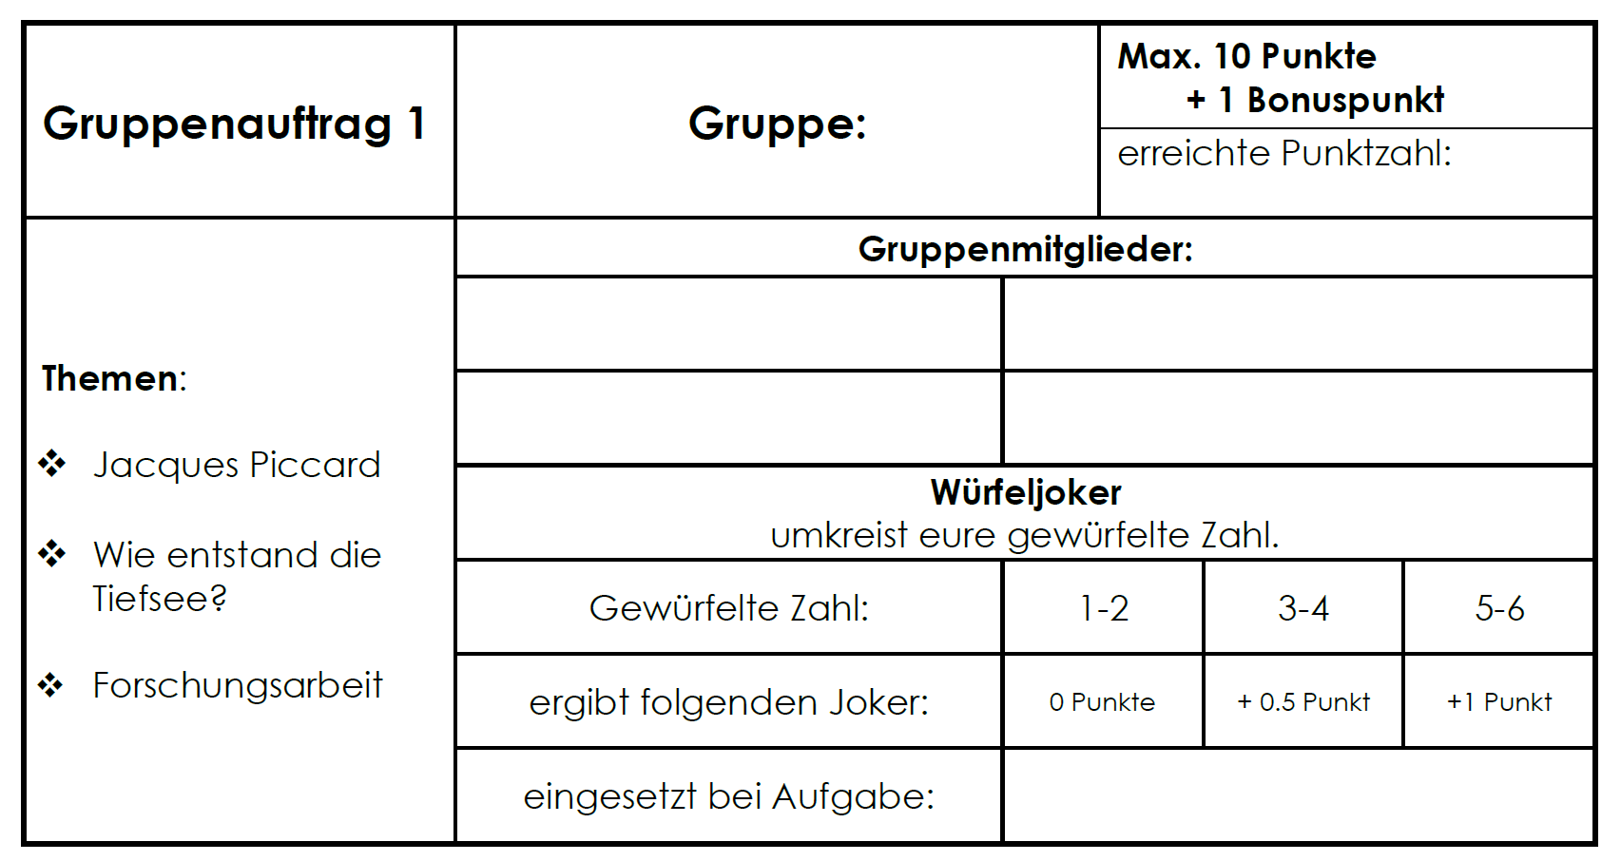
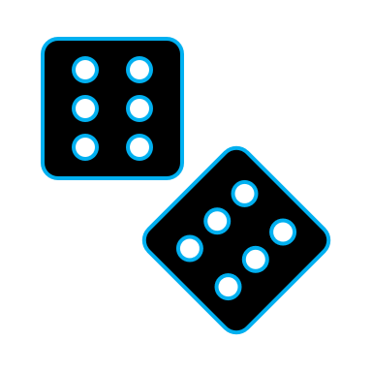
Würfel-Joker
Pro Spiellektion erhält euer Team die Chance, beim Würfel-Joker mitzumachen.
CHANCE:
Wenn ihr eine 1 oder 2 würfelt: leider nichts
Wenn ihr eine 3 oder 4 würfelt: + ½ Punkt
Wenn ihr eine 5 oder 6 würfelt: + 1 Punkt

Slide 21
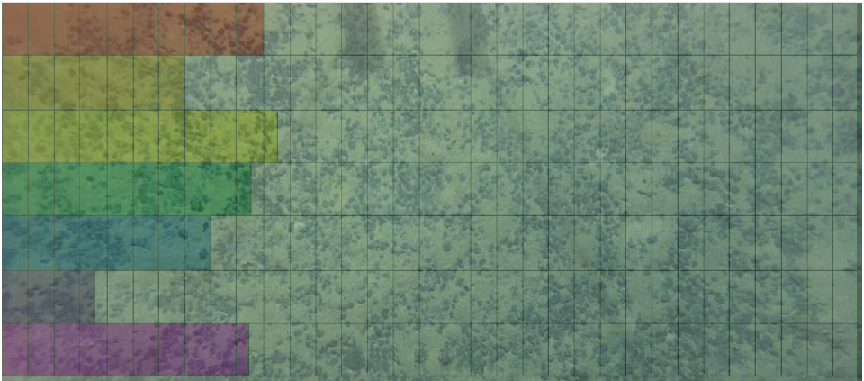
Übersicht Punktestand
Womöglich nach der ersten Spiellektion...

Slide 22
Gruppeneinteilung
Wer mit wem, entscheidet das Los

Slide 23
Quellen
Schweizer Flagge https://de.wikipedia.org/wiki/Schweiz

